Slide 1
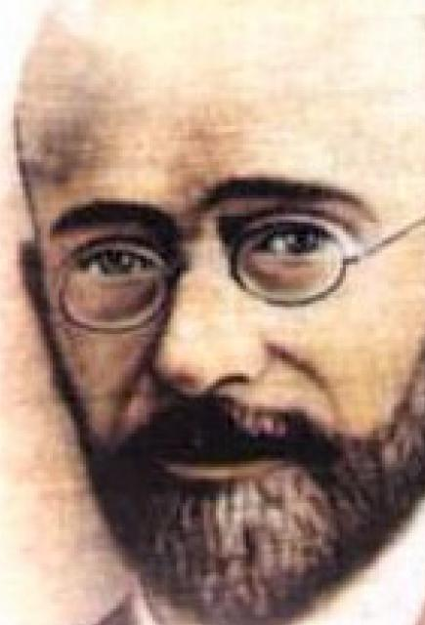
Nowy patron szkoły Janusz Korczak

Slide 2
JANUSZ KORCzak
To wyjątkowy człowiek, który żył w Polsce w latach 1878 – 1942. Był lekarzem, pisarzem i wychowawcą, a przede wszystkim PRZYJACIELEM DZIECI.

Slide 3
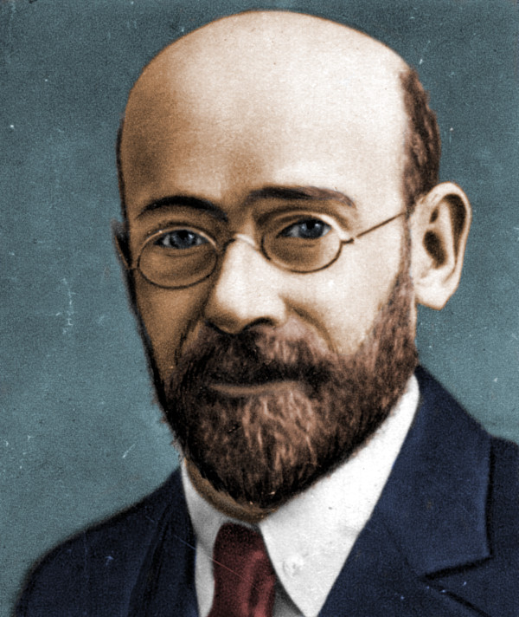
Co Robił Dla Dzieci?
Dom Sierot Janusz Korczak założył Dom Sierot, gdzie troszczył się o dzieci bez rodziców. Zależało mu na tym, aby dzieci miały kochający dom.
Prawa Dziecka Był jednym z pierwszych, którzy mówili o prawach dziecka. Uważał, że każde dziecko ma prawo do szacunku i bezpieczeństwa.

Slide 4
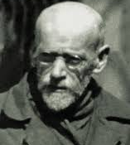
Dlaczego Powinien być patronem naszej szkoły?
Kochał Dzieci Nasza szkoła ma być miejscem, gdzie wszyscy się szanują i kochają, tak jak Janusz Korczak kochał dzieci.
Uczył Dobrych Wartości Janusz Korczak uczył, że ważne jest szanowanie innych, słuchanie, dzielenie się i pomaganie.
Mówił o Prawach Dziecka Chcemy, aby każde dziecko w naszej szkole czuło się bezpieczne i szanowane, tak jak mówił Janusz Korczak.

Slide 5
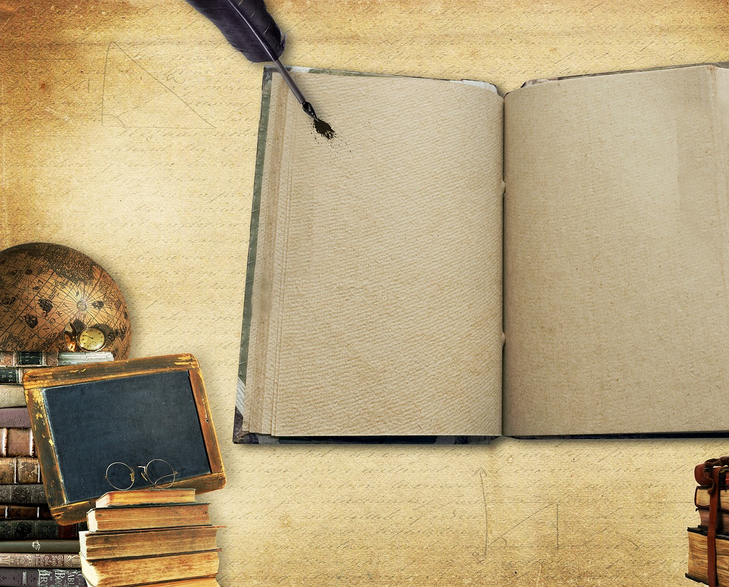
Jak Możemy Go Upamiętnić w Naszej Szkole?
Złota Księga Dziecięcych Praw: Stworzymy "Złotą Księgę", gdzie zapiszemy prawa dzieci, które są dla nas ważne.
Dzień Korczaka: Raz w roku będziemy obchodzić "Dzień Korczaka", poświęcony wartościom, jakie nam przekazał.
Projekt "Dom Sierot": Zorganizujemy projekty charytatywne, aby pomagać dzieciom potrzebującym, jak to robił Janusz Korczak.

Slide 6
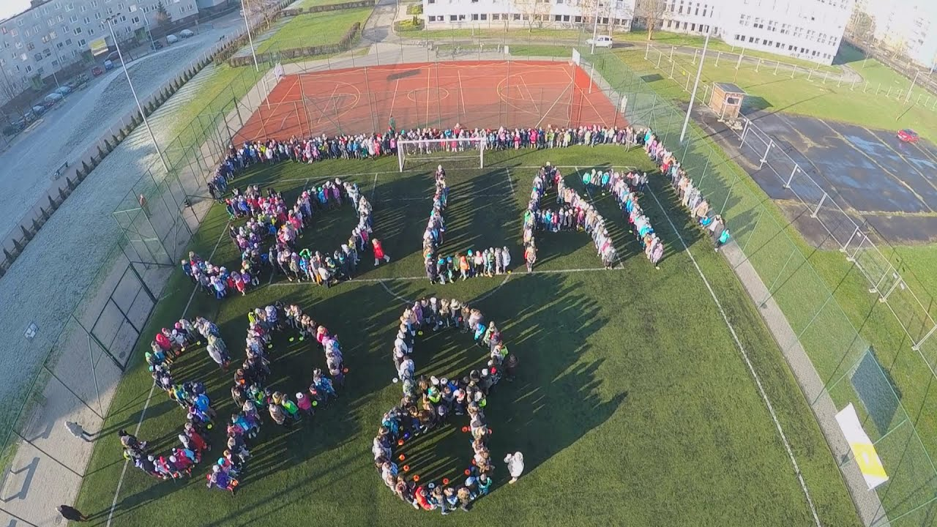
Janusz Korczak był niesamowitym człowiekiem, który oddał swoje życie dla dobra dzieci. Dlatego my, uczniowie tej szkoły chcemy nosić Jego imię z dumą.

Slide 8
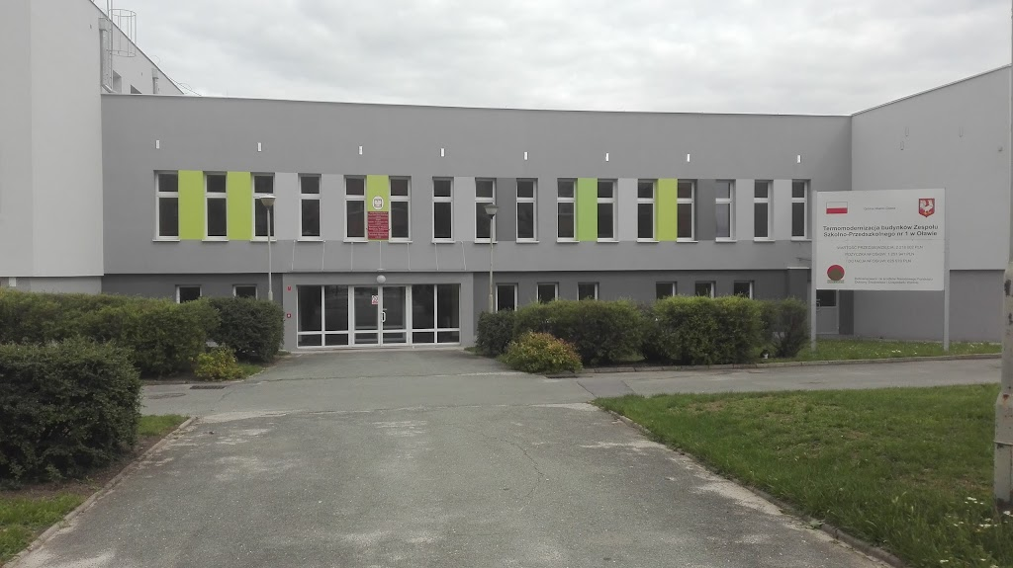
Czy zgadzacie się, że Janusz Korczak może być wspaniałym patronem naszej szkoły?

Slide 9
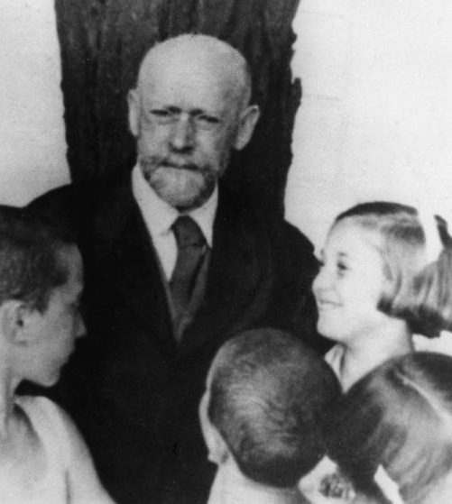
Ciekawostki
Janusz Korczak wybrał sobie pseudonim "Janusz" w wieku 15 lat. Jego prawdziwe imię to Henryk Goldszmit.
Korczak jako jeden z pierwszych użył nazwy "prawa dziecka". W 1929 roku opublikował "Dziecięce Prawo" - pierwszy dokument, który mówił o prawach dzieci.
Dzieci w Domu Sierot nazywały go "Pan Doktor". Choć miał tytuł lekarza, zawsze starał się być nie tylko lekarzem, ale także przyjacielem i wychowawcą.
Janusz Korczak nosił przy sobie pamiątki od dzieci z Domu Sierot, takie jak rysunki i listy, które były dla niego bardzo ważne.
Razem z dziećmi w Domu Sierot stworzył swój własny język migowy, aby mogli komunikować się w sposób specjalny i tajemniczy.

Slide 10
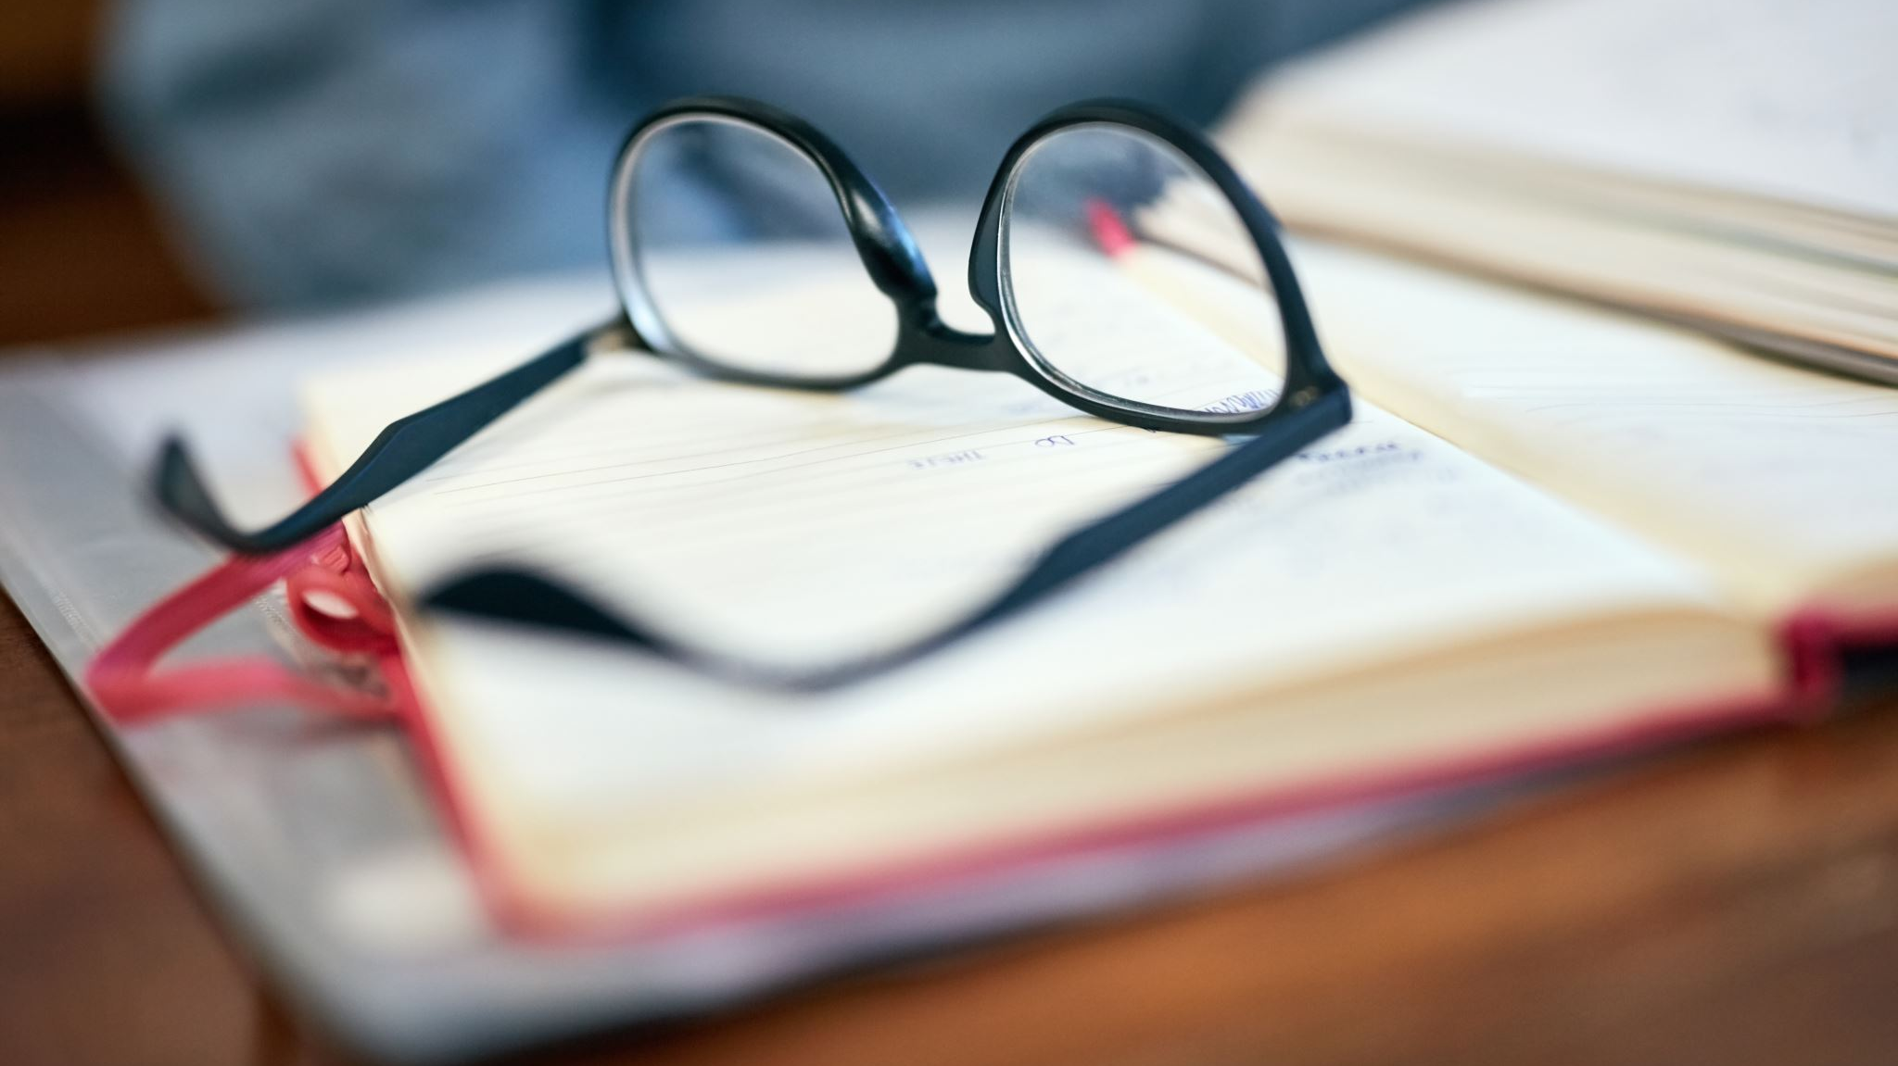
Dziękuję za obejrzenie prezentacji!
Adam Borzęcki z klasy 7B

